Slide 1



Summer之多线程
张立鹏
Ver 1.00
2013年4月25日

Slide 2
目录
1、C#多线程概述
2、多线程池管理（ISync）
3、线程安全队列
4、观察者模式（生产消费模型）、界面驱动模型

Slide 3
C#多线程 概述
volatile关键字：
Volatile 字面的意思时易变的，不稳定的。在C#中也差不多可以这样理解。
编译器在优化代码时，可能会把经常用到的代码存在Cache里面，然后下一次调用就直接读取Cache而不是内存，这样就大大提高了效率。但是问题也随之而来了。
在多线程程序中，如果把一个变量放入Cache后，又有其他线程改变了变量的值，那么本线程是无法知道这个变化的。它可能会直接读Cache里的数据。但是很不幸，Cache里的数据已经过期了，读出来的是不合时宜的脏数据。这时就会出现bug。

Slide 4
C#多线程 概述
Lock关键字：
lock实现临界区是通过“对象锁”的方式，注意是“对象”，所以你只能锁定一个引用类型而不能锁定一个值类型。第一个执行该代码的线程，成功获取对这个对象的锁定，进而进入临界区执行代码。而其它线程在进入临界区前也会请求该锁，如果此时第一个线程没有退出临界区，对该对象的锁定并没有解除，那么当前线程会被阻塞，等待对象被释放。

Slide 5
C#多线程 概述
Monitor：
与lock关键字类似，监视器防止多个线程同时执行代码块。Enter方法允许一个且仅一个线程继续执行后面的语句；其他所有线程都将被阻止，直到执行语句的线程调用Exit。这与使用lock关键字一样。事实上，lock 关键字就是用Monitor 类来实现的。

Slide 6
C#多线程 概述
使用 lock 关键字通常比直接使用 Monitor 类更可取，一方面是因为 lock 更简洁，另一方面是因为 lock 确保了即使受保护的代码引发异常，也可以释放基础监视器。这是通过 finally 关键字来实现的，无论是否引发异常它都执行关联的代码块。
System.Object obj = (System.Object)x;
System.Threading.Monitor.Enter(obj);
try
{
DoSomething();
}
finally
{
System.Threading.Monitor.Exit(obj);
}
lock(x)
{
DoSomething();
}

Slide 7
Monitor
Wait(Object)/Wait(Object, Int32)/Wait(Object, TimeSpan)/Wait(Object, Int32, Boolean)/Wait(Object, TimeSpan, Boolean): 释放对象上的锁并阻塞当前线程，直到它重新获取该锁。
Pulse(object)：向阻塞线程队列（由于该object而转入WaitSleepJoin状态的所有线程，也就是那些执行了Wait(object)的线程，存放的队列）中第一个线程发信号，该信号通知锁定对象的状态已更改，并且锁的所有者准备释放该锁。收到信号的阻塞线程进入就绪队列中（那些处于Running状态的线程，可以被CPU调用运行的线程在这个队列里），以便它有机会接收对象锁。注意，接受到信号的线程只会从阻塞中被唤醒，并不一定会获得对象锁。
PulseAll(object)：与Pulse()不同，阻塞队列中的所有线程都会收到信号，并被唤醒转入 Running状态，即进入就绪队列中。至于它们谁会幸运的获得对象锁，那就要看CPU了。

Slide 8
生产者消费者（lock与monitor应用场景）
Lock方式：竞争、盲目
生
产
者
队列
锁
消
费
者
数据
队列

Slide 9
生产者消费者（lock与monitor应用场景）
Monitor方式：协同
生
产
者
队列
锁
消
费
者
数据
队列

Slide 10
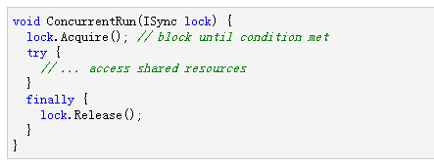
线程管理-ISync
ISync is the central interface for all classes that control access to resources from multiple threads. It's a simple interface which has two basic use cases. The first case is to block indefinitely until a condition is met:

Slide 11
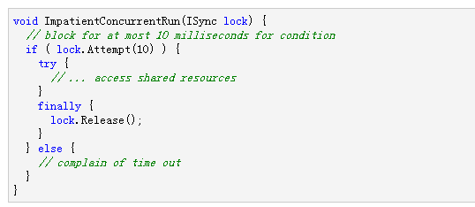
线程管理-ISync
The other case is to specify a maximum amount of time to block before the condition is met:

Slide 12
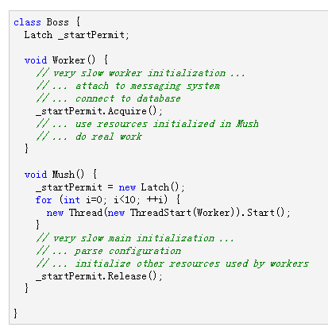
线程管理-Latch
The Latch class implements the ISync interface and provides an implementation of a latch. A latch is a boolean condition that is set at most once, ever. Once a single release is issued, all acquires will pass. It is similar to a ManualResetEvent initialized unsignalled (Reset) and can only be Set(). A typical use is to act as a start signal for a group of worker threads.

Slide 13
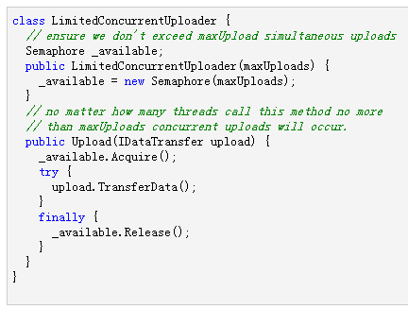
线程管理-Semaphore
The Semaphore class implements the ISync interface and provides an implementation of a semaphore. Conceptually, a semaphore maintains a set of permits. Each Acquire() blocks if necessary until a permit is available, and then takes it. Each Release() adds a permit.
the Semaphore just keeps a count of the number available and acts accordingly. A typical use is to control access to a pool of shared objects.

Slide 15

谢 谢！
Notes:
2013/4/29
15

